Slide 1



5
送给盲婆婆的蝈蝈
开发区中心小学 王 珍

Slide 2


mánɡ hē zī tǎnɡ ɡē
盲 呵 滋 淌 咯
pó lǜ lín jū tì
婆 绿 邻 居 替
nín lǐnɡ tónɡ nán
您 领 童 难

Slide 3
绿色 唱歌 邻居 田野
童年 往日 难忘 欢乐

Slide 4
乐呵呵地提回了
一只绿色的蝈蝈，
喜滋滋地送给了
邻居家的盲婆婆。

Slide 5
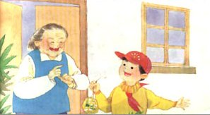
乐呵呵地提回了
一只绿色的蝈蝈，
喜滋滋地送给了
邻居家的盲婆婆。

Slide 6
婆婆，婆婆，
这是一只会唱歌的蝈蝈。
在我上学的时候，
就让它替我给您唱歌。

Slide 7
歌声会领您走进田野，
看到小溪流淌的清波。
歌声会把您带回童年，
想起往日难忘的欢乐。

Slide 8
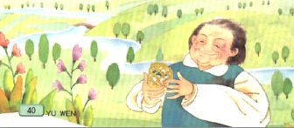
歌声会领您走进田野，
看到小溪流淌的清波。
歌声会把您带回童年，
想起往日难忘的欢乐。

Slide 9
婆婆，婆婆，
这是一只会唱歌的蝈蝈。
您听，它唱的多好，
咯咯，咯咯，咯咯……

Slide 10
婆婆，婆婆，
这是一只会唱歌的蝈蝈。
在我上学的时候，
就让它替我给您唱歌。
婆婆，婆婆，
这是一只会唱歌的蝈蝈。
您听，它唱的多好，
咯咯，咯咯，咯咯……

Slide 11
根据课文内容填空。
（1）、（ ）地提回了一只（ ）的蝈蝈， （ ）滋滋地送给了（ ）家的（ ）婆婆。
（2）、歌声会领您走进（ ），（ ）小溪流淌的（ ）。歌声会把您带回（ ），
想起往日（ ）的（ ）。
（3）、婆婆，婆婆，这是一只会（ ）的
蝈蝈，在我（ ）的时候，就让它（ ）我给您（ ）。

Slide 12

1、 组词。
你（ ） 邻（ ）
您（ ） 领（ ）
野（ ） 尾（ ）
里（ ） 居（ ）

Slide 13
把词语组成句子写下来。
婆婆 一只 我 绿色 送给 蝈蝈 的
想起 让 欢乐 婆婆 了 歌声 童年 的

Slide 14
还记得我们吗？
盲 呵 滋 淌 咯
婆 绿 邻 居 替
您 领 童 难 忘

Slide 15
你会读吗？
绿色 唱歌 邻居 田野
童年 往日 难忘 欢乐

Slide 16
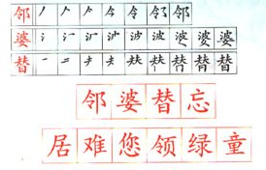
按笔顺描红。

Slide 17
